Slide 1
Aterrizaje con propulsores discretos
PROYECTO FINAL · APRENDIZAJE POR REFUERZO
Un PID en cascada, DQN y Double DQN entrenados desde cero, y redes asistidas por demostraciones, comparados en el mismo simulador y sobre los mismos 388 casos reservados.
98 / 100
96 / 100
0 / 100
PID en la prueba reservada
DQN asistido por demostraciones
DQN y Double DQN desde cero
Andy Fuentes y Diederich Solís · Aprendizaje por Refuerzo, Universidad del Valle de Guatemala · noviembre de 2026
Notes:
Presentación del proyecto final. El simulador es propio: física de cuerpo rígido en dos dimensiones, propulsores discretos y gas limitado. La inspiración del Tesla Roadster es conceptual, no hay modelo comercial detrás. Los tres números de abajo son el resumen de todo lo que viene: el controlador clásico gana, la red asistida por demostraciones casi lo alcanza, y el RL entrenado desde cero no aterrizó ni una vez. Las tres cifras salen de la misma prueba congelada, ejecutada una sola vez.

Slide 2
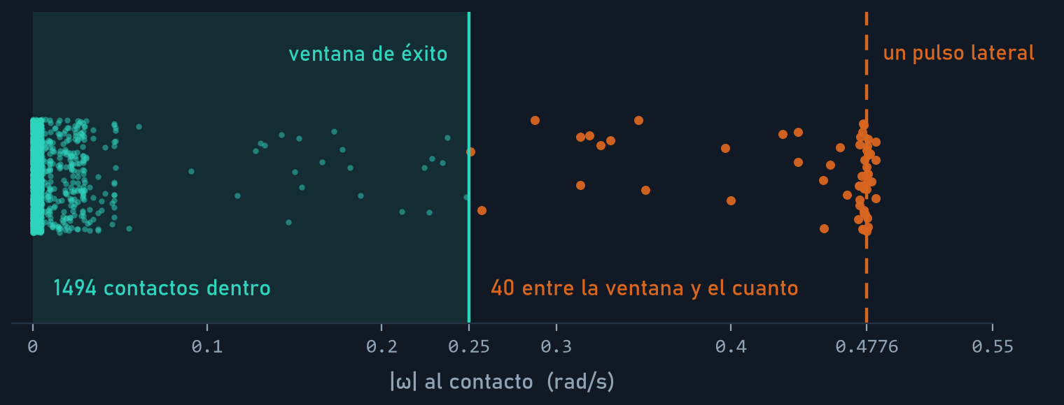
Aterrizar exige acertar seis variables a la vez
EL PROBLEMA
Al contacto | Ventana | Unidad
Error horizontal |x| | ≤ 1.5 | m
Velocidad lateral |vx| | ≤ 0.7 | m/s
Velocidad vertical vy | −1 a 0 | m/s
Inclinación |θ| | ≤ 0.12 | rad
Velocidad angular |ω| | ≤ 0.25 | rad/s
Apoyos en plataforma | ± 2.5 | m
Dónde cayeron 1 552 contactos reales
Los 58 fallos de los cuatro controladores que sí aterrizan son todos por ω, y se amontonan en una banda muy concreta.
Vehículo de 100 kg · empuje 1800 / 600 / 600 N · gas 18 000 N·s · 8 acciones a 20 Hz · física a 200 Hz
Notes:
Lo difícil no es bajar, es llegar abajo cumpliendo seis condiciones a la vez. El agente no elige fuerzas continuas: elige entre ocho combinaciones de encendido y apagado, veinte veces por segundo, y el gas se acaba. La recompensa es casi binaria: más cien si aterriza válido, menos cien si pasa cualquier otra cosa, incluso posarse perfecto y pasarse por poco en una sola variable. A la derecha está la evidencia: cada punto es un contacto real de los cuatro controladores que aterrizan. Mil cuatrocientos noventa y cuatro caen dentro de la ventana, y los cincuenta y ocho que fallan no se reparten al azar: se amontonan antes de una línea concreta. La siguiente slide explica qué es esa línea.

Slide 3
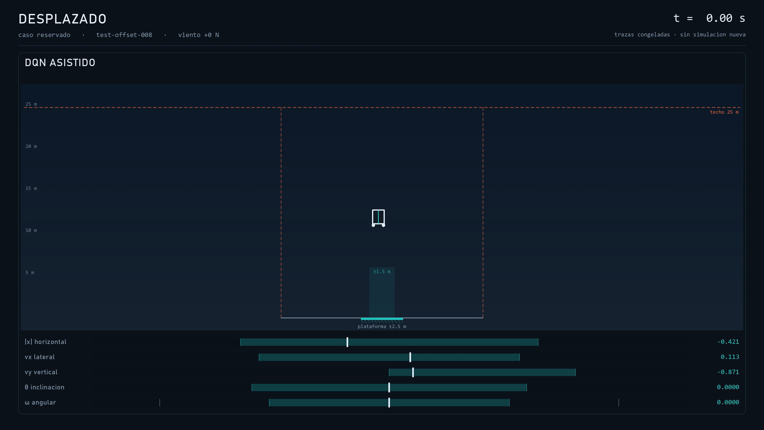
Un solo pulso lateral vale casi el doble de la ventana
ANÁLISIS · EL CUELLO DE BOTELLA
0.4776
0.25
rad/s que imprime un pulso de 0.05 s
rad/s que permite la ventana
Δω = 600 N × 0.6 m ÷ 37.67 kg·m² × 0.05 s
Desde ω ≈ 0 solo se alcanzan múltiplos de 0.4776. Cumplir la ventana exige un número exactamente balanceado de pulsos.
Por eso los dos fallos del PID son por ω, y por eso un explorador aleatorio nunca encuentra un aterrizaje.
Verificado contra una integración RK4 independiente · 40 de los 58 fallos caen entre la ventana y el cuanto
Notes:
Este es el hallazgo del proyecto. Los propulsores laterales dan 600 newton a 0.6 metros del centro; con una inercia de 37.67 kilogramo metro cuadrado eso son 9.55 radianes por segundo al cuadrado, y durante los 0.05 segundos que dura una decisión deja el cuerpo girando a 0.4776 radianes por segundo. La ventana permite 0.25. No existe ninguna acción que corrija la rotación por menos del doble de lo permitido: hay que encender a un lado y compensar exactamente al otro. Si vuelven a la gráfica anterior, el montón denso de puntos está justo en 0.4776: son contactos que llegaron con exactamente un pulso sin compensar. El cuanto aparece solo en los datos. El video de la derecha es el mismo fenómeno en movimiento: la red llega centrada, suave y derecha, con cuatro barras verdes, y pierde solo por omega.

Slide 4
Tres familias de controlador, un solo entorno
PROPUESTA DE SOLUCIÓN
01
02
03
PID en cascada
DQN y Double DQN desde cero
Asistido por demostraciones
Tres lazos anidados y asignación del empuje continuo a una de las ocho acciones por mínimos cuadrados.
Red 9 → 128 → 128 → 8, replay, red objetivo y ε-greedy. Es lo que prometía el anteproyecto.
Imitación del PID, luego TD y margen supervisado. En inferencia actúa solo la red.
sin aprendizaje
ganancias a mano
5 campañas
550 000 pasos
84 882 transiciones
30 000 pasos propios
Física, recompensa, acciones y criterios de éxito idénticos para los tres · verificados por SHA-256 antes de cada corrida
Notes:
Tres familias, pero un solo entorno: la física, la recompensa, el catálogo de ocho acciones y los criterios de éxito son bit a bit los mismos para todos, y el código lo verifica por hash antes de dejar entrenar. Eso es lo que hace que la comparación valga. El PID no aprende nada: se le ajustaron las ganancias en un conjunto de validación separado, y su único truco interesante es cómo traduce el empuje continuo que pide a una de las ocho acciones disponibles, por mínimos cuadrados ponderados donde el momento pesa cuatro veces más que la fuerza. El segundo bloque es lo que prometía el anteproyecto y le dedicamos cinco campañas. El tercero es una ampliación que tuvimos que añadir, y la siguiente slide explica por qué.

Slide 5
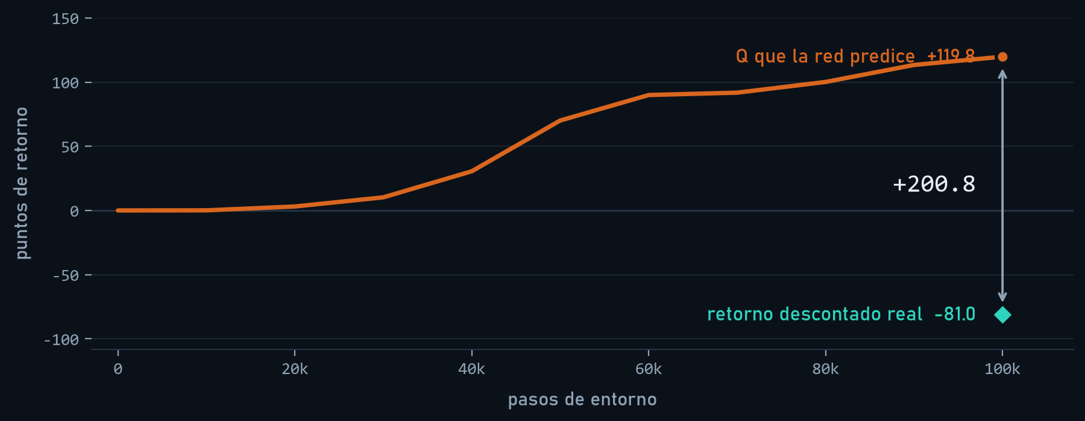
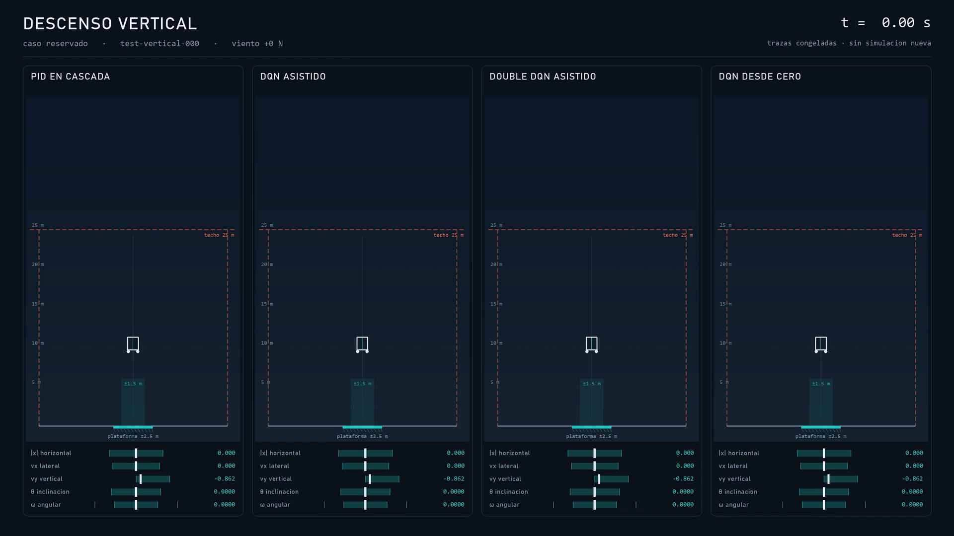
El RL desde cero no aterrizó ni una vez
RESULTADO NEGATIVO · CINCO CAMPAÑAS
0
32 / 32
3
terminaciones positivas en 50 000 transiciones
salidas por el techo al final del piloto
éxitos con exploración ponderada, ninguno en greedy
piloto_100k · ablacion_lr1e4 · ablacion_beta10 · piloto_curriculum · experimento_exploracion
Notes:
Cinco campañas, más de medio millón de pasos de entorno, cero aterrizajes. Lo importante no es el cero sino el diagnóstico. Reconstruimos la recompensa transición por transición desde las trazas y comparamos lo que la red predice con lo que de verdad cobra: la curva naranja sube sin parar hasta más ciento diecinueve, y el rombo verde es la única medición honesta de lo que esa misma política obtiene, menos ochenta y uno. Doscientos puntos de deriva optimista. La causa que sostienen los registros es la tarjeta de la izquierda: en cincuenta mil transiciones del replay no hay ni una sola terminación positiva, así que la señal que haría falta para aprender a aterrizar nunca entra al buffer. Bajar la tasa de aprendizaje, subir beta y probar un currículo inverso mejoraron los números y no produjeron ni un aterrizaje. A la derecha, el mismo caso vertical: tres posados y el DQN desde cero subiendo hasta salir.

Slide 6
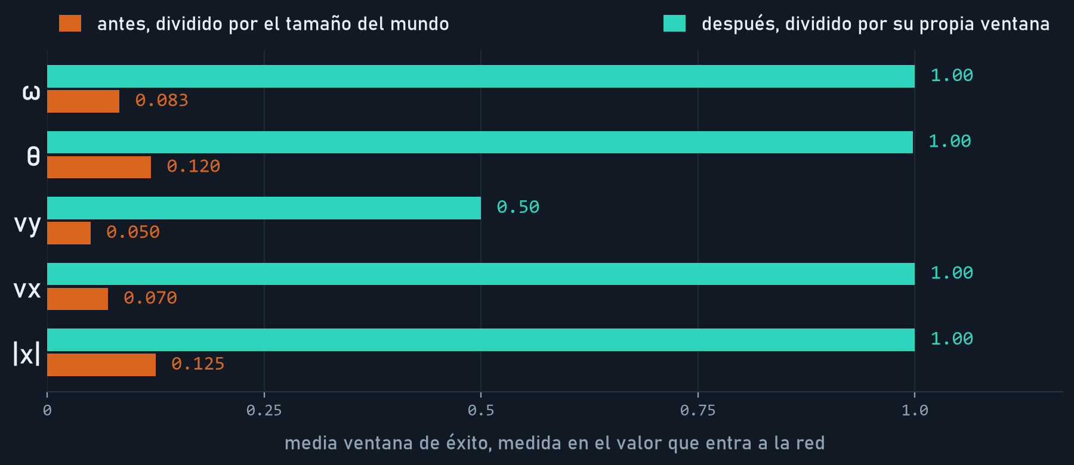
Tres cambios, ninguno a la recompensa
DESCRIPCIÓN DE LA SOLUCIÓN
1 · Normalizar por las ventanas, no por el mundo
2 · Demostraciones permanentes
84 882
transiciones de 1 005 aterrizajes del PID, mezcladas con el replay propio en cada minibatch.
3 · Cubrir la altura
0 / 32
→
32 / 32
ω/3 → ω/0.25 · vx/10 → vx/0.7 · x/12 → x/1.5
Solo con demostraciones de 1.6 a 2.4 m no transfería. Mitad cerca del suelo y mitad desde 8 a 13 m sí.
Transformación invertible de las mismas nueve variables · recompensa, física y criterios sin tocar · en inferencia actúa solo la red
Notes:
Decidimos no cambiar la recompensa, y fue deliberado: si la cambiábamos, el PID y las redes ya no estarían resolviendo el mismo problema y la comparación no valdría. Así que atacamos por la representación y por los datos. El primer cambio parece cosmético y creo que es el más importante, y la gráfica lo mide: antes, la media ventana de éxito de cada variable ocupaba entre cinco y doce centésimas del rango que entra a la red. Omega se dividía entre tres, así que la diferencia entre aprobar y fallar era ocho centésimas de la entrada. Después de dividir cada variable entre su propia ventana, el umbral vale exactamente uno. La misma información, una transformación invertible, pero ahora la red puede distinguir lo que tiene que distinguir. El tercer cambio salió de un fracaso: la primera versión aterrizaba perfecto donde había entrenado y daba cero en los casos originales, porque solo conocía el último metro y medio.

Slide 7
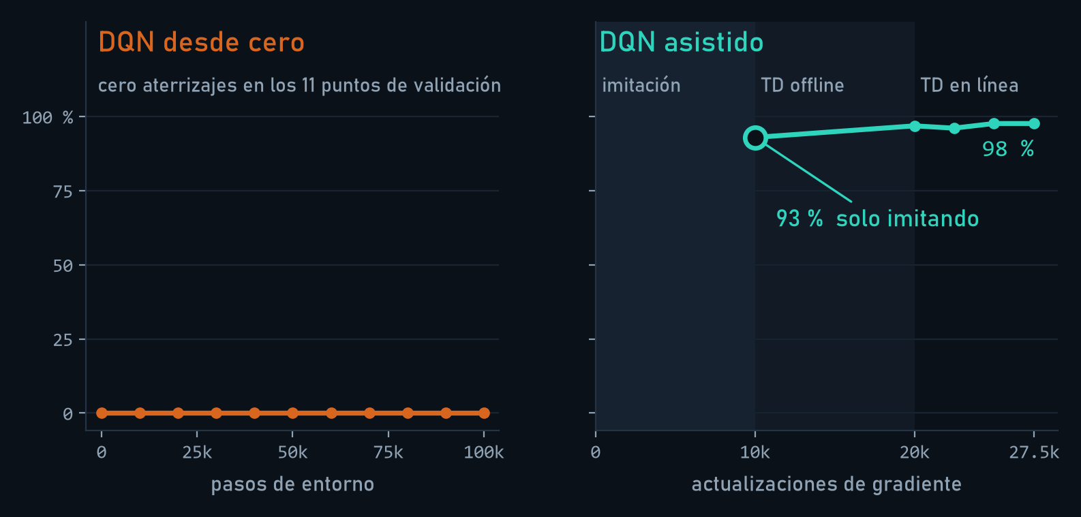
Casi todo el rendimiento llega imitando
APRENDIZAJE · CURVAS DE ENTRENAMIENTO
93 %
en desarrollo al terminar la fase de pura imitación, antes de la primera actualización TD
+5
puntos es lo que añaden las 15 000 actualizaciones siguientes de TD y margen
Los dos paneles comparten la escala de éxito. Los ejes horizontales no: las unidades son distintas.
641 evaluaciones sobre los 128 casos de desarrollo · artifacts/recovery_v1/dqn_coverage_v2_seed42/evaluations.csv
Notes:
Esta es la curva que faltaba. A la izquierda, el DQN entrenado desde cero: once puntos de validación repartidos en cien mil pasos de entorno, los once en cero. La línea plana es exactamente el resultado. A la derecha, el asistido, y el círculo hueco marca el final de la fase de pura imitación: noventa y tres por ciento ya ahí, antes de la primera actualización de diferencia temporal. Las quince mil actualizaciones siguientes lo llevan de noventa y tres a noventa y ocho. Cinco puntos. Es la misma conclusión que la ablación midió después en casos nuevos, pero vista desde dentro del entrenamiento. Y conviene decirlo con cuidado: el TD aporta algo en desarrollo, lo que no pudimos demostrar es que ese algo sobreviva en casos que el modelo no vio. Noten que cada panel tiene su propio eje horizontal porque las unidades no son comparables: a la izquierda son pasos de entorno, a la derecha actualizaciones de gradiente. Lo que sí comparten es la escala vertical, y por eso se pueden mirar juntos.

Slide 8
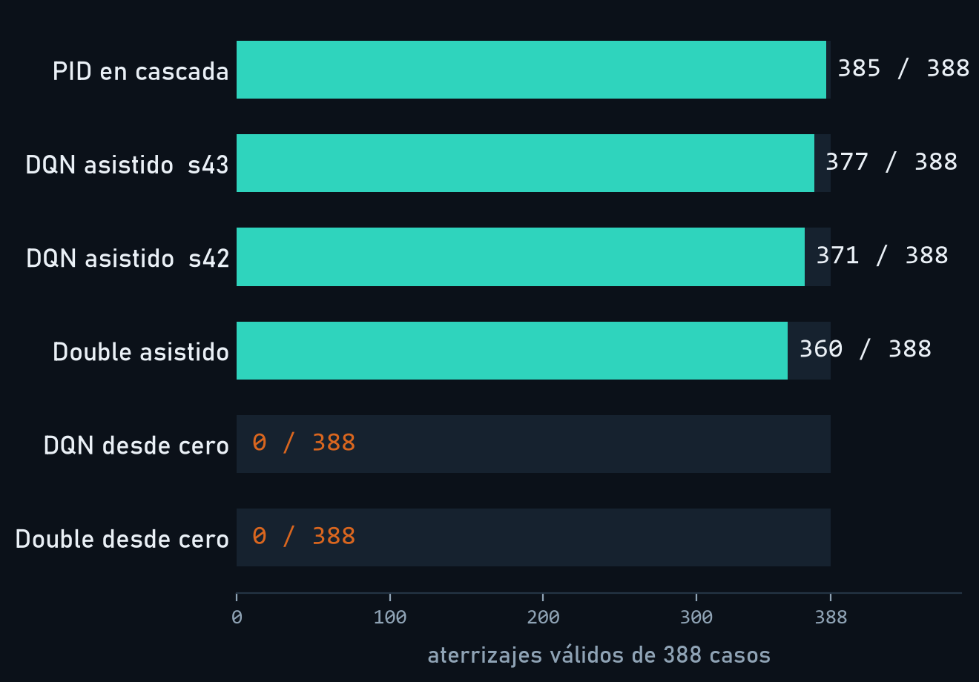
Seis métodos, 388 casos, 2 328 episodios
RESULTADOS · PRUEBA CONGELADA, EJECUTADA UNA VEZ
Método | Reservados | Complemento | Fallos
PID en cascada | 98 / 100 | 287 / 288 | 3 ω
DQN asistido | 96 / 100 | 275 / 288 | 17 ω
Double DQN asistido | 94 / 100 | 266 / 288 | 22 ω
DQN asistido, semilla 43 | 100 / 100 | 277 / 288 | 11 ω
DQN desde cero | 0 / 100 | 0 / 288 | impactos
Double DQN desde cero | 0 / 100 | 0 / 288 | impactos
El complemento incluye viento de 0, ±20 y ±40 N que ninguna red vio en entrenamiento. La segunda semilla se conserva como sensibilidad: no se eligió después de ver la prueba.
242 465 pasos de entorno · 53 hashes verificados antes de cada método · reproducido de forma independiente en otra máquina
Notes:
Esta es la tabla central. Antes de correr un solo episodio se congeló un protocolo con los hashes de los checkpoints, las configuraciones, los manifiestos y el código físico, y se verificó antes de cada método y entre métodos. La prueba se ejecutó una sola vez y ya se consumió. El evaluador bloquea cualquier consulta al PID durante la inferencia neuronal y comprueba que pesos, optimizador, replay y generadores aleatorios no cambien. Un dato que vale mencionar: toda esta tabla se reprodujo después desde cero en otra máquina con otro sistema operativo, y las doce cifras coincidieron exactamente. El PID sigue siendo el mejor y lo decimos sin adornos. Fíjense también en la columna de fallos: salvo los dos entrenados desde cero, todos fallan por lo mismo.

Slide 9
Las actualizaciones TD no aportaron nada sobre la imitación sola
ABLACIÓN · 288 CASOS NUEVOS, PROTOCOLO CONGELADO APARTE
279 / 288
276 / 288
278 / 288
Imitación sola, semilla 42
solo entropía cruzada, cero TD
DQN asistido, semilla 42
imitación más TD y margen
PID en cascada
referencia clásica
Comparación emparejada caso por caso · McNemar exacto
Par comparado | Solo asistido | Solo imitación | p
DQN, semilla 42 | 7 | 10 | 0.629
Double DQN, semilla 42 | 8 | 16 | 0.152
DQN, semilla 43 | 17 | 11 | 0.345
Entre semillas de la misma familia | 16 | 7 | 0.093
La variación entre semillas es mayor que la variación entre familias. Con una semilla por configuración no se puede atribuir a TD una diferencia de tres o seis aterrizajes.
Mismos pesos iniciales, mismas demostraciones, mismo orden de minibatches · docs/ablacion_imitacion.md
Notes:
Este resultado es nuevo y cierra el hueco más grande que tenía el informe. La pregunta era: la red que funciona, ¿funciona por el aprendizaje por refuerzo o solo por copiar al PID? Para responderla no hubo que reentrenar: el candidato asistido pasa por una fase de pura entropía cruzada antes del TD, así que repetimos esa fase con la misma semilla y las mismas demostraciones y obtuvimos exactamente los pesos que tenía al terminar de imitar. La única diferencia entre las dos familias son las actualizaciones que vienen después. Las evaluamos en 288 casos nuevos, congelados aparte porque el conjunto final ya estaba consumido. Y la respuesta es que no se distingue. Lo honesto es decirlo así: no demostramos que TD perjudique, demostramos que con este presupuesto no se le puede atribuir ninguna mejora.

Slide 10
El límite no fue el algoritmo, fue la señal
CONCLUSIONES Y ALCANCE
98 / 100
+200.8
93 %
0.4776
El control clásico gana, y no hace falta adornarlo.
El fracaso desde cero está diagnosticado, no asumido.
Lo que hizo aterrizar a la red fue imitar al profesor.
El techo real es el espacio de acciones, no el algoritmo.
No se puede afirmar
Trabajo futuro
Bibliografía
Que aprender desde cero sea inviable aquí: lo es con este presupuesto y esta recompensa
Que el TD aporte sobre la imitación: p ≥ 0.15 en las tres comparaciones
Nada estadístico: una semilla principal por algoritmo
Recompensa terminal graduada en vez de −100 plano
Tres semillas por configuración
Propulsores de media potencia o decisiones a 40 Hz
Mnih et al. (2015), Nature 518
Van Hasselt et al. (2016), Double Q-learning
Hester et al. (2017), Learning from Demonstrations
Towers et al. (2024), Gymnasium
118 pruebas · prueba final congelada por hash y ejecutada una vez · reproducida en otra máquina con las doce cifras idénticas · github.com/Andyfer004/Proyecto-RL
Notes:
Cerramos con lo que de verdad aprendimos y con hasta dónde llega. El PID gana y lo decimos sin pelearlo. El RL desde cero falló, pero no nos quedamos en el cero: los doscientos puntos de brecha son la medida de cuánto se engañaba la red a sí misma. Lo que hizo aterrizar a la red fue copiar al profesor, y lo medimos en vez de suponerlo. Y el hallazgo que nos parece más interesante es que el techo de este problema no está en el algoritmo sino en el diseño del espacio de acciones: mientras un pulso lateral valga casi el doble de la ventana de omega, cualquier controlador va a fallar por ahí, incluido el PID. La columna naranja está ahí porque es lo que nos van a preguntar, y preferimos decirlo nosotros. Gracias, y quedamos para preguntas.

